Slide 1




SURVEY
KEPUASAN PELANGGAN
2025
Brand & Market Research
Marketing Department
PT Chitose Internasional Tbk

Slide 2
Karakteristik Survey
Kuesioner disebarkan dengan target seluruh pengunjung booth Chitose pada acara Customer Gathering Sumatera Barat, Harja IFPI Kota Batam, APEKSI Surabaya dan GPFE Yogyakarta 2025.
Target dan Karakteristik Responden merupakan konsumen Chitose, pengguna produk Chitose dan yang mengetahui tentang Chitose.

Slide 3
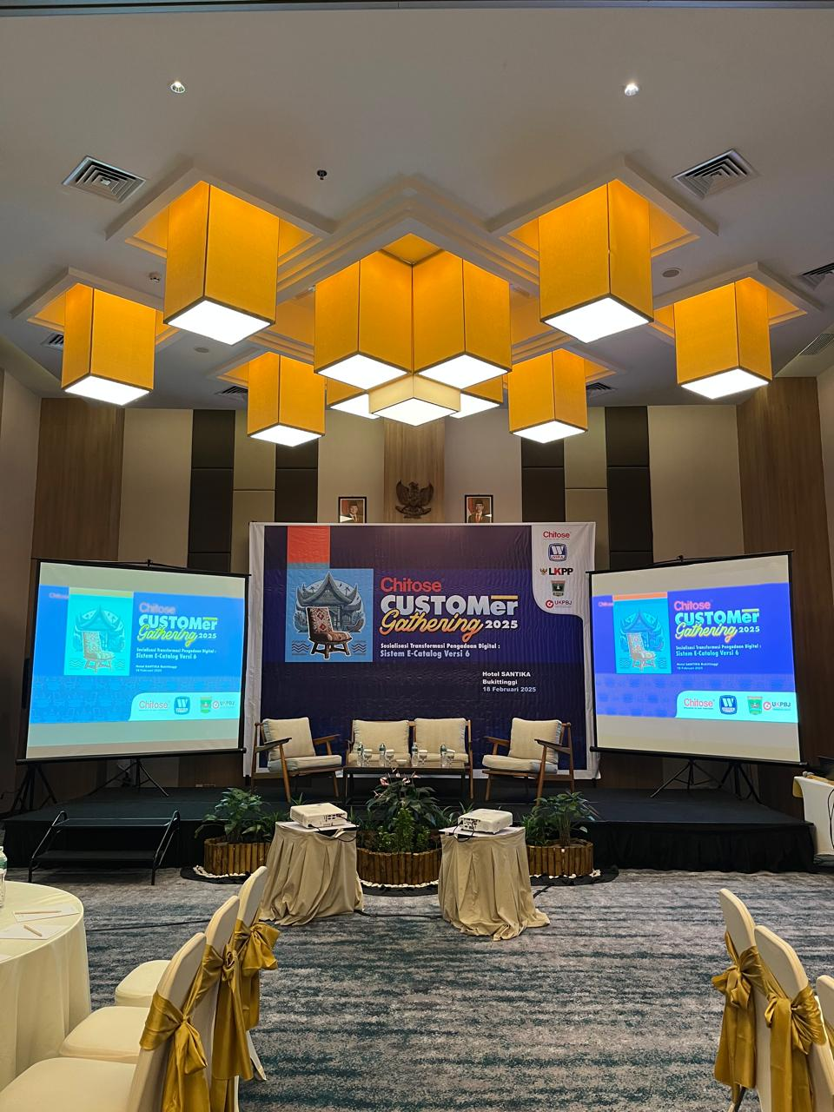
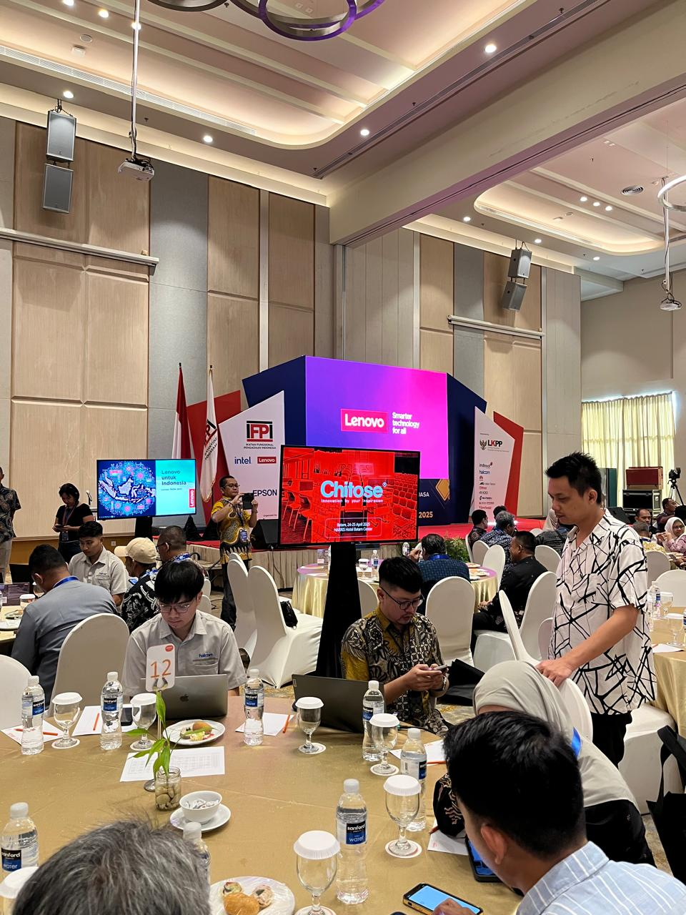
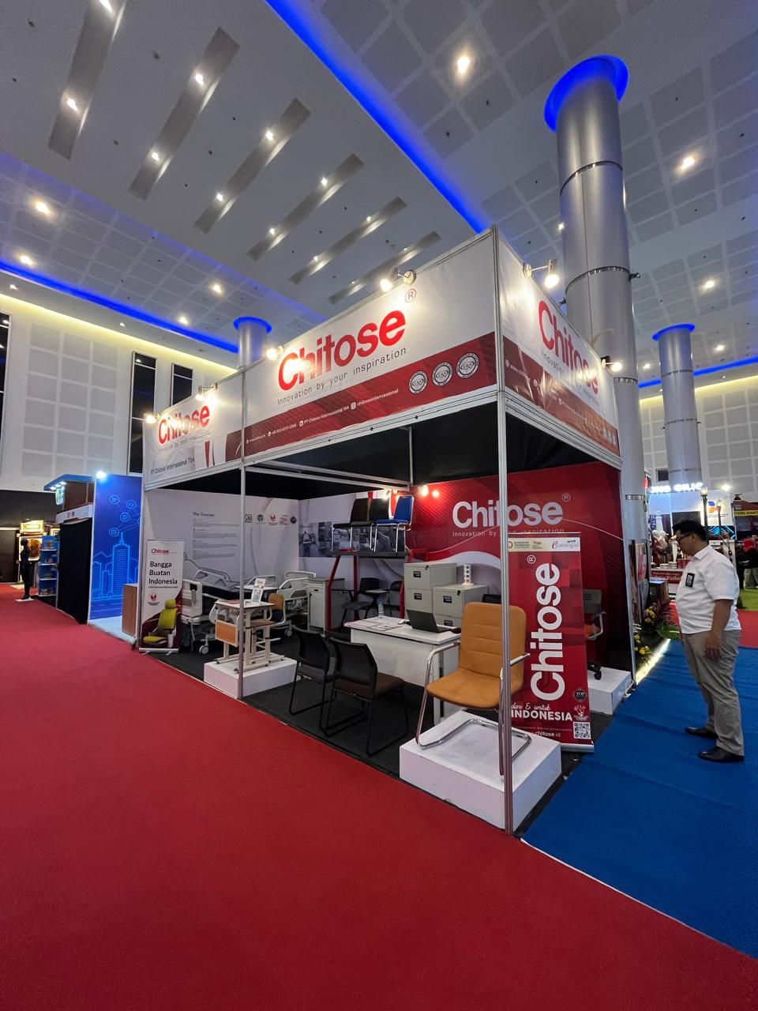
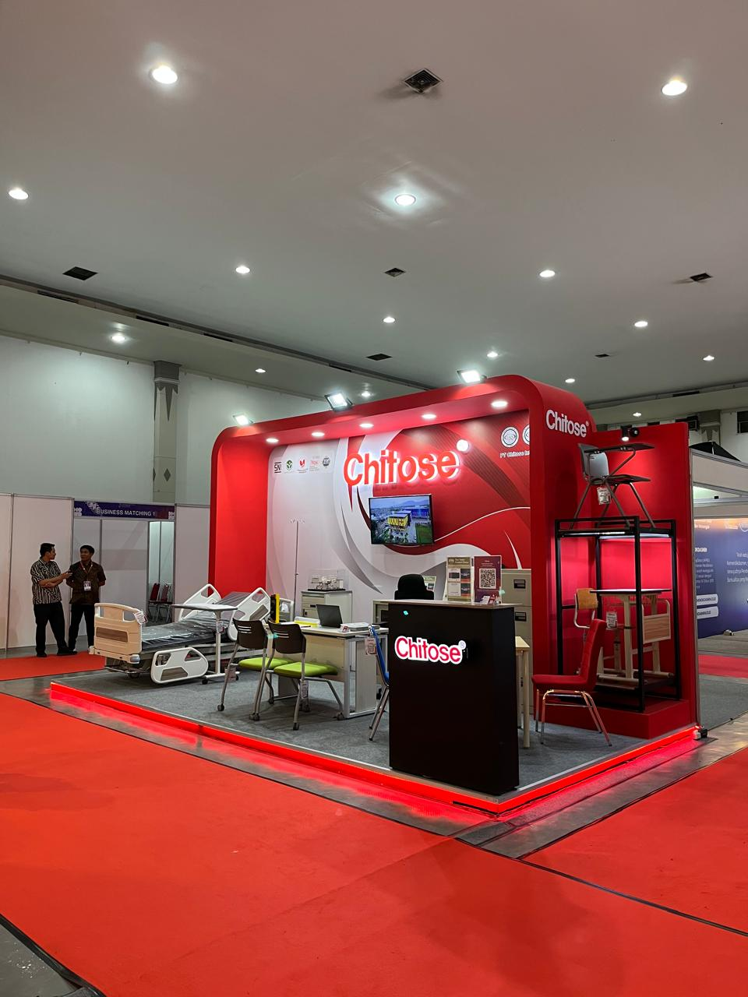
Bukittinggi
Batam
Surabaya
Yogyakarta

Slide 4
Skala yang digunakan dalam
survey kepuasan pelanggan
4
Sangat Setuju
3
Setuju
2
Tidak Setuju
1
Sangat Tidak Setuju
*Pernyataan yang diberikan berdasarkan pengalaman yang dirasakan oleh responden.

Slide 5
Populasi dan Sampel
Populasi yang digunakan pada survey ini mengacu kepada, Indonesia memiliki 38 Provinsi, 98 Kota dan 416 Kabupaten, yang artinya terdapat 1 pemerintahan sentral di masing-masing daerah dengan jumlah 552 instansi pemerintahan.
Sampel mengacu pada rumus n = N / (1 x Ne²)
Dimana:
n = Ukuran Sampel
N = Ukuran Populasi – 552 (jumlah pemerintah provinsi + kota + kabupaten)
e = Margin of error (tingkat kesalahan yang ditoleransi) – 5%
n = 552 / (1 + 552 x 0.005²)
n = 552 / 2.38
n = 231,9 = 232
Sehingga sampel yang digunakan adalah 232

Slide 6
Responden
Ukuran sampel yang tepat untuk kebanyakan penelitian adalah lebih dari 30 dan kurang dari 500. Bergantung pada jumlah populasi yang ada.
Jumlah minimal 150 responden dalam sebuah penelitian, khususnya survei, seringkali menjadi titik acuan karena beberapa alasan. Secara statistik, ukuran sampel ini dianggap cukup untuk memberikan hasil yang representatif dari populasi yang lebih besar, serta memiliki daya statistik yang memadai untuk analisis data.
Meskipun ukuran sampel ideal bisa berbeda-beda, 150 responden seringkali dianggap sebagai titik kompromi yang baik antara kebutuhan untuk representasi statistik dan keterbatasan sumber daya (waktu, biaya, dll.) dalam penelitian.

Slide 7
Realisasi Responden
232
Target Respondent
86
80
166
Total Respondent
Male
Female
66
Missing Respondent

Slide 8

HAMBATAN
Dalam pelaksanaan survei kepuasan pelanggan ini ditemukan beberapa hambatan seperti adanya responden yang enggan mengisi survei karena merasa sudah cukup dengan mengisi barcode kehadiran, souvenir yang ditawarkan telah habis sehingga mengurangi minat responden, serta sebagian responden tidak bersedia mengisi survei secara tertulis.

Slide 9
Survey Section
Survey menggunakan 4 variabel, 8 dimensi dan 10 indikator. 4 Variabel yang digunakan berdasarkan dengan Marketing Mix 4-P.
Product
Price
Promotion
Place

Slide 10
Hasil Survey Kepuasan Pelanggan
Kualitas Produk
Kenyamanan & Ketahanan
Varian Produk
Desain & Ergonomi
Kesesuaian Harga
Kemudahan dalam Membeli
Pelayanan
Media Promosi
Lokasi Kantor/ Showroom/ Distributor
Pengiriman Produk

Slide 11
Hasil Nilai Indikator Survey
Tertinggi dan Terendah Secara Keseluruhan
3,94
Kualitas produk-produk Chitose
3,57
Lokasi kantor/ showroom/ distributor Chitose

Slide 12
Hasil Survey 4 Variabel
3,88
Product
Price
3,84
3,76
Promotion
Place
3,65

Slide 13
Diagram Hasil Survey 4 Variabel

Slide 14
Nilai Variabel Tertinggi
3,88
Product
Hasil survey menunjukkan jika variable product memiliki nilai tertinggi dengan indikator
Kualitas Produk
Kenyamanan & Ketahanan Produk
Varian Produk
Desain & Ergonomi Produk

Slide 15
Nilai Variabel Terendah
3,65
Place
Hasil survey menunjukkan jika variable place memiliki nilai terendah dengan indikator
Lokasi Kantor/ Showroom/ Distributor
Pengiriman Produk

Slide 16
Kesimpulan
Responden sangat puas dengan kualitas produk-produk Chitose, ketahanan produk yang kuat serta hadirnya produk Chitose sejak puluhan tahun yang lalu membuat banyak responden memberikan nilai tertinggi (4) pada survei ini. Nilai tertinggi secara variabel yaitu variable product dengan skor 3.77 dari 4. Selain itu nilai secara keseluruhan, responden sangat puas dengan kualitas produk Chitose yang memiliki skor 3.83 (skala 1-4) dari keseluruhan indikator yang diberikan saat survei kepuasan pelanggan.
Responden merasa kurang puas dengan ketersediaan kantor/showroom/distributor Chitose, karena memiliki nilai terendah baik secara variabel (place) dengan skor 3,53 dari 4 dan nilai terendah secara keseluruhan indikator pertanyaan pengiriman produk Chitose dengan skor 3.46 (skala 1-4). Hal ini disebabkan mayoritas responden jarang sekali melihat bahkan tidak pernah melihat kantor/ showroom/ distributor Chitose di kota responden berasal.

Slide 17
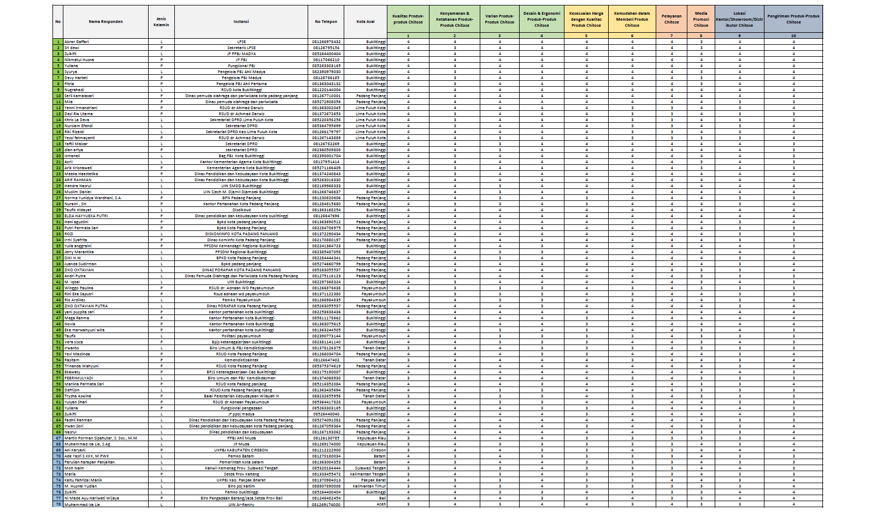
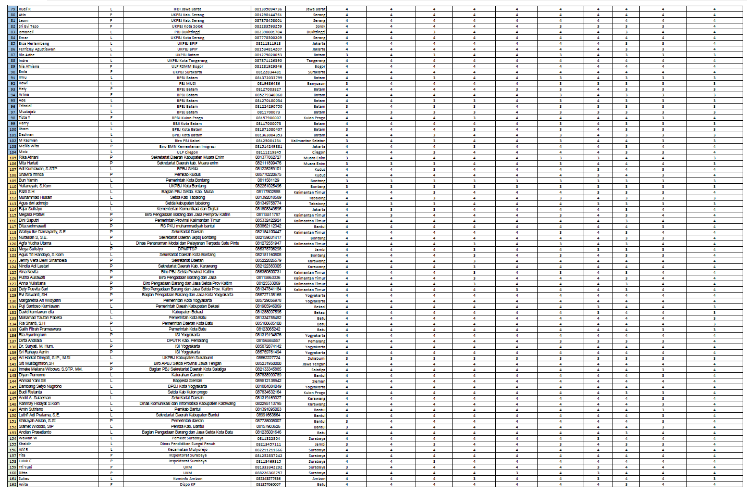
Lampiran

Slide 18
TERIMA KASIH

